Slide 1
Уважаемые родители!
Для переоформления права на получение основной и дополнительной компенсации за детские сады
Вы можете подать заявление электронно на
Портале государственных и муниципальных услуг Республики Татарстан uslugi.tatarstan.ru

Slide 2
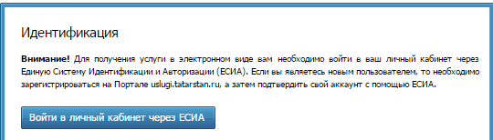
Для подачи электронного заявления необходимо зарегистрировать личный кабинет на Портале госуслуг Российской Федерации gosuslugi.ru

Slide 3
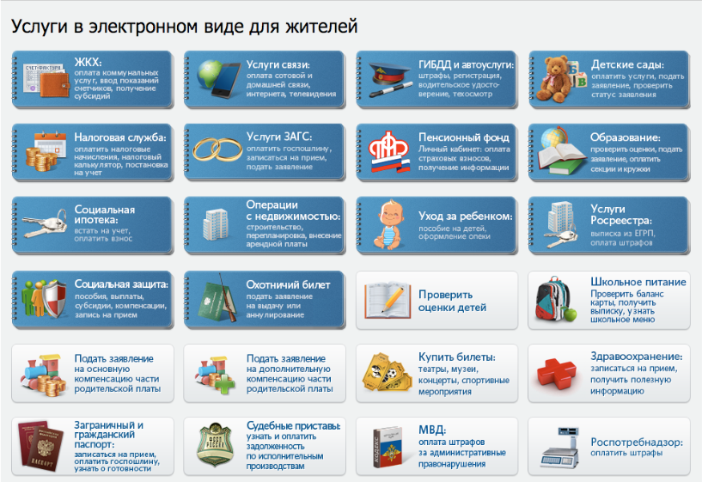
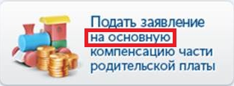

Подавайте заявление на Портале госуслуг Республики Татарстан и Вы получите услугу
«не выходя из дома»
uslugi.tatarstan.ru

